Slide 1


Tự nhiên và xã hội lớp 3
Không chơi các trò chơi nguy hiểm

Slide 2



Tự nhiên và Xã hội
KIỂM TRA BÀI CŨ
1. Ngoài hoạt động học tập, ở trường còn có các hoạt động nào?
2. Kể tên các hoạt động ở trường em đã tham gia?

Slide 3

KHỞI ĐỘNG
Kể tên các trò chơi em đã chơi ở trường?
Em đã chơi những trò chơi vui vẻ, khỏe mạnh và an toàn chưa?

Slide 4

Tự nhiên và Xã hội
KHÔNG CHƠI CÁC TRÒ CHƠI NGUY HIỂM
1. Trò chơi an toàn và trò chơi nguy hiểm
Hoạt động 1: Quan sát, trả lời:
Các bạn đang chơi những trò chơi gì?
Trò chơi nào nguy hiểm? Trò chơi nào an toàn?

Slide 5





Kết luận: Hoạt động vui chơi là cần thiết nhưng không chơi những trò chơi nguy hiểm như: đuổi nhau, đánh nhau, ném đá, bắn súng cao su …

Slide 6




2. N ên và không nên chơi những trò chơi nào?
Hoạt động 2 : Thảo luận theo 4 nhóm
Chọn và xếp các trò chơi vào cột thích hợp:
ô ăn quan,
đá cầu,
đánh nhau,
nhảy dây,
quay gụ,
chơi chuyền,
đuổi nhau trên bàn,
lấy đá ném nhau,
bịt mắt bắt dê,
leo cây.
neân chôi | khoâng neân chôi

Slide 7


TRÒ CHƠI: ĐẤU TRƯỜNG 100
KHỞI ĐỘNG
CHÍCH BÔNG
CHIM SẺ
HỌA MI
VÀNG ANH

Slide 8
Nhìn thấy các bạn đang chơi trò đánh nhau, em sẽ: a. Tham gia b. Ngăn các bạn không đánh nhau c. Cổ vũ
2. Em thấy các bạn nam chơi đá cầu, em sẽ:
Khuyên các bạn không chơi đá cầu sẽ nguy hiểm
Cướp cầu của các bạn
Cùng tham gia.

Slide 9
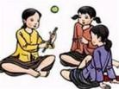
1. Em thấy các bạn nữ đang đọc truyện, em sẽ: a. Xin bạn cùng đọc. b. Cướp truyện của bạn c. Chọc phá bạn
2. Em nhìn thấy các bạn đang chơi chuyền, em sẽ:
Thưa với cô giáo
Xin tham gia cùng chơi
Chọc phá bạn

Slide 10

1. Em thấy các bạn đang chơi bắn nhau bằng súng cao su, em sẽ:
Hoan hô, cổ vũ
Cùng tham gia
Báo với thầy cô giáo.
2. Em thấy các bạn đang chơi trò lấy đất bột ném nhau, em sẽ:
Cùng tham gia
Thưa với thầy, cô giáo.
Cổ vũ

Slide 11





1. Em thấy các bạn đang chơi trò nhảy dây, em sẽ:
a.Thưa với thầy, cô giáo.
b.Cùng tham gia.
c. Khuyên các bạn không chơi nữa.
2. Em thấy các bạn đang chơi trò người nhện leo trèo trên cây phượng, em sẽ:
Cùng tham gia
Cổ vũ
Thưa với thầy Bình

Slide 12


Tự nhiên và Xã hội
Không chơi các trò chơi nguy hiểm

Slide 13
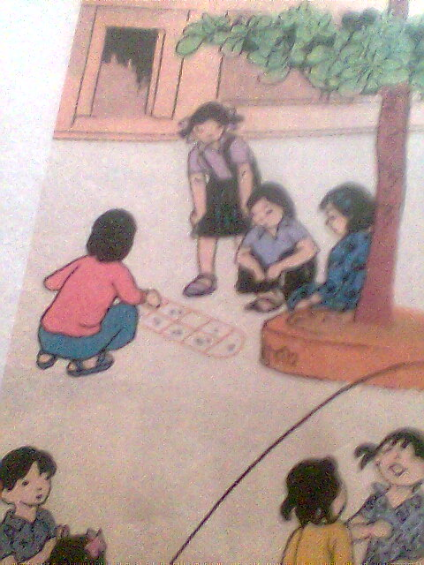
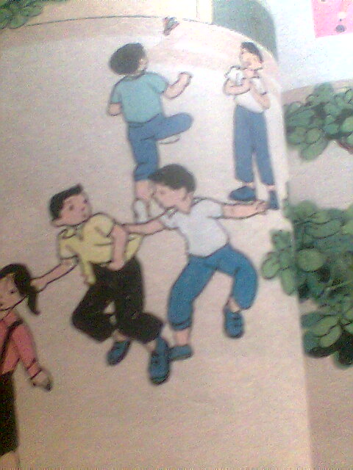
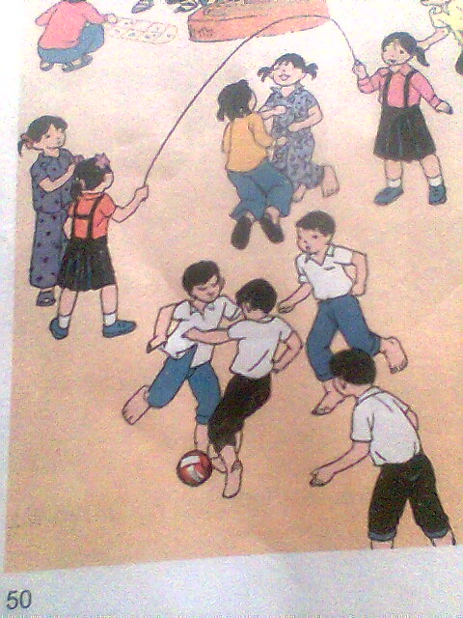
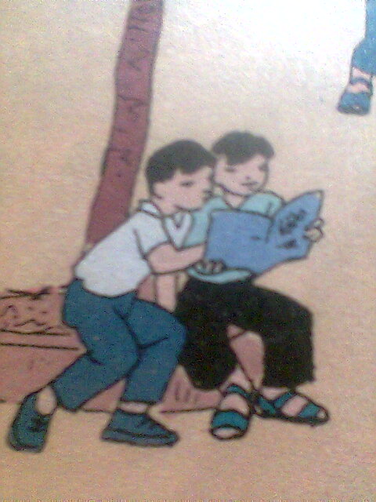

Slide 14
